Slide 1

Bài 58. So sánh phân số
( tiết 1)
Giáo viên thực hiện: Phạm Thị Thanh Hải

Slide 2





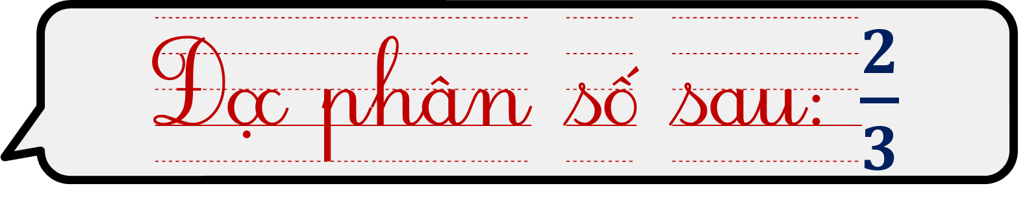
Đọc phân số sau: $\frac{2}{3}$
Hai phần ba
Hai phần tư
Ba phân hai

Slide 3

Đọc phân số sau: $\frac{4}{6}$
Bốn phần năm
Bốn phần sáu
Sáu phần bốn

Slide 4




Em có nhận xét gì về hai phân số $\frac{2}{3}$ và phân số $\frac{4}{6}$
Hai phân số này là hai phân số bằng nhau. Ngoài việc bằng nhau chúng còn có hai phân số lớn hơn hoặc bé hơn . Để giúp các em biết điều này cô trò ta cùng tìm hiểu bài 58. So sánh phân số (T1)

Slide 5









Slide 6








So sánh hai phân số có cùng mẫu số
Bạn nào tô màu nhiều phần hơn nhỉ?
Tớ tô màu $\frac{\text{5}}{\text{8}}$ hình tròn
Tớ tô màu $\frac{\text{3}}{\text{8}}$ hình tròn

Slide 7
Nhìn vào hình vẽ ta thấy số phần Mai tô màu nhiều hơn Việt, ta có:
$\frac{\text{5}}{ \text{8} }$ > $\frac{\text{3}}{\text{8}}$ (đọc là: Năm phần tám lớn hơn ba phần tám);
$\frac{\text{3}}{ \text{8} }$ < $\frac{\text{5}}{\text{8}}$ (đọc là: Ba phần tám bé hơn năm phần tám);
Nhận xét:
Trong hai phân số cùng mẫu số:
Phân số nào có tử số bé hơn thì bé hơn.
Phân số nào có tử số lớn hơn thì lớn hơn.
Nếu tử số bằng nhau thì hai phân số đó bằng nhau.

Slide 8



Slide 9
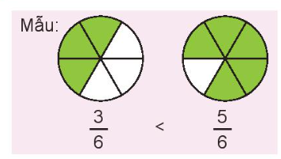
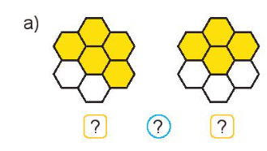
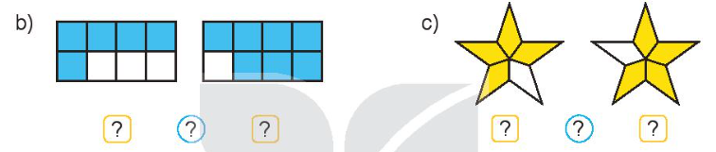






1. So sánh hai phân số (theo mẫu).
$$\frac{\text{5}}{ \text{7} }$$
>
$$\frac{\text{4}}{ \text{7} }$$
$$\frac{\text{5}}{ \text{8} }$$
<
$$\frac{\text{7}}{ \text{8} }$$
$$\frac{\text{4}}{ \text{5} }$$
=
$$\frac{\text{4}}{ \text{5} }$$

Slide 10

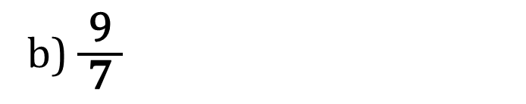
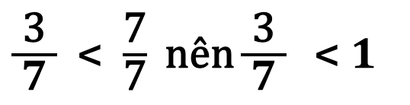
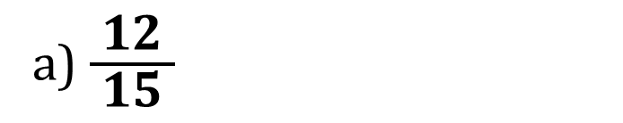
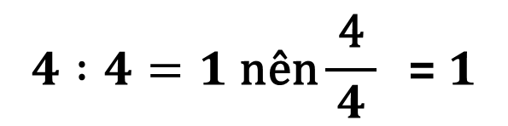
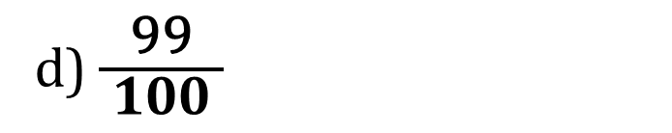
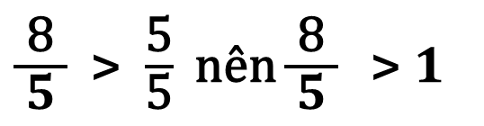
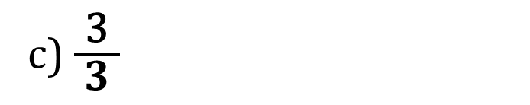
2. >; <; =
Nhận xét:
Nếu tử số bé hơn mẫu số thì phân số bé hơn 1.
Nếu tử số lớn hơn mẫu số thì phân số lớn hơn 1.
Nếu tử số bằng mẫu số thì phân số bằng 1.
$\frac{\text{3}}{ \text{7} }$ < $\frac{\text{7}}{\text{7}} \text{n}\text{ê}\text{n}\frac{\text{3}}{ \text{7} }\text{ <}\text{ 1}$
$\frac{\text{8}}{ \text{5} }$ > $\frac{\text{5}}{\text{5}} \text{n}\text{ê}\text{n}\frac{\text{8}}{ \text{5} } \text{> 1}$
$$4 :4=1 \text{n}\text{ê}\text{n}\frac{\text{4}}{ \text{4} } \text{= 1}$$
b) $\frac{\text{9}}{ \text{7} }$
c) $\frac{\text{3}}{ \text{3} }$
d) $\frac{\text{99}}{ \text{100} }$
a) $\frac{\text{12}}{ \text{15} }$
1
?
1
1
1
?
<
?
=
?
>
<

Slide 11
2. >; <; =
Nhận xét:
Nếu tử số bé hơn mẫu số thì phân số bé hơn 1.
Nếu tử số lớn hơn mẫu số thì phân số lớn hơn 1.
Nếu tử số bằng mẫu số thì phân số bằng 1.
$\frac{\text{3}}{ \text{7} }$ < $\frac{\text{7}}{\text{7}} \text{n}\text{ê}\text{n}\frac{\text{3}}{ \text{7} }\text{ <} \text{1}$
$\frac{\text{8}}{ \text{5} }$ > $\frac{\text{5}}{\text{5}} \text{n}\text{ê}\text{n}\frac{\text{8}}{ \text{5} } \text{> }\text{1}$
$$4 :4=1 \text{n}\text{ê}\text{n}\frac{\text{4}}{ \text{4} } \text{= }\text{1}$$
b) $\frac{\text{9}}{ \text{7} }$
c) $\frac{\text{3}}{ \text{3} }$
d) $\frac{\text{99}}{ \text{100} }$
a) $\frac{\text{12}}{ \text{15} }$
1
?
1
1
1
?
<
?
=
?
>
<

Slide 12
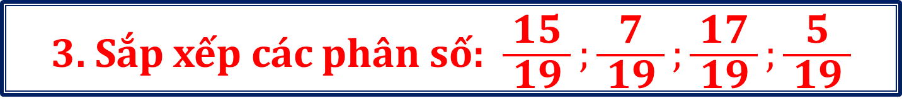


3. Sắp xếp các phân số: $\frac{\text{1}\text{5}}{ \text{19} };\frac{\text{7}}{ \text{19} };\frac{\text{17}}{ \text{19} };\frac{\text{5}}{ \text{19} }$
Theo thứ tự từ bé đến lớn.
b) Theo thứ tự từ lớn đến bé.
$$\frac{\text{5}}{ \text{19} };\frac{7}{ \text{19} };\frac{\text{1}5}{ \text{19} };\frac{\text{17}}{ \text{19} }$$
$$\frac{\text{17}}{ \text{19} };\frac{5}{ \text{19} };\frac{\text{7}}{ \text{19} };\frac{\text{5}}{ \text{19} }$$

